Slide 1
Dasar sistem komputer PROGRAM PEMBELIAN BARANG BEKAS
Oleh :
Angger tirta tetalen mukti / 2200018135 / C
Link project :
https://github.com/anggertirtalen/4ili-jualan-barang-bekas/blob/main/Angger%20tirta_2200018135.asm

Slide 2
DESKRIPSI PROGRAM beli barang bekas
Aplikasi pembelian barang adalah aplikasi dibuat untuk membudahkan orang-orang mendapatkan barang yang dinginkan, tentunya bukan barang baru namun dengan harga yang terjangkau dibandingkan dengan harka ketika membeli baru. Sehingga dapat menghemat pengeluaran uang dengan membeli barang bekas.

Slide 3
Fitur-fitur yang tersedia
Fitur yang didapat seperti berikut
login dengan menggunakan username dan id
rincian pemesanan
Mudah digunakan

Slide 4
Alur kerja program
Program berkerja / dimulai ketika user telah melakukan login.
Maka tampilan menu akan dikeluarkan
User mengginputkan kode barang yang akan di beli
Program menampilkan rincian pembelian dan metode pembayaran
Pembelian selesai, program menawarkan untuk melakukan pembelian lainya

Slide 5
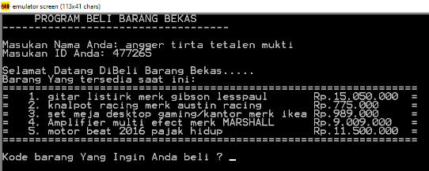
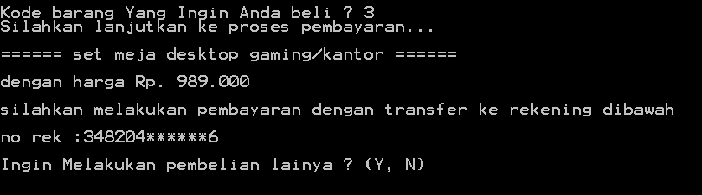
User interface

Slide 6
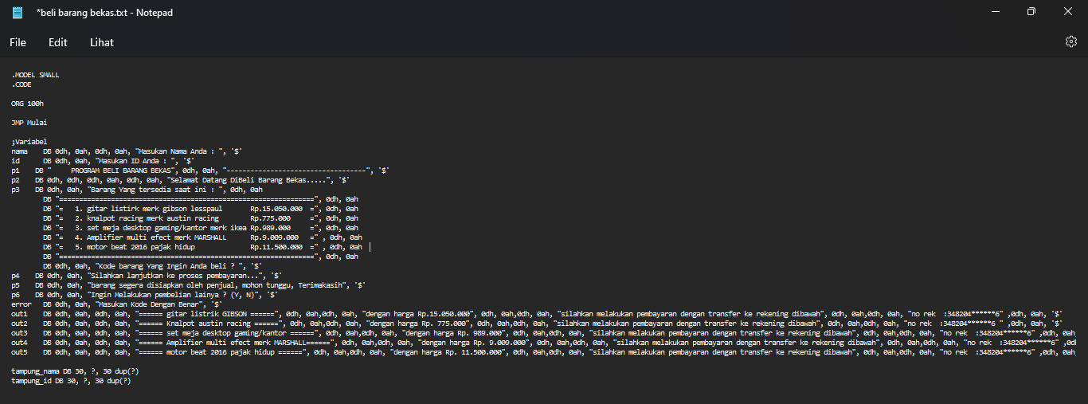
Code program tampilan

Slide 7
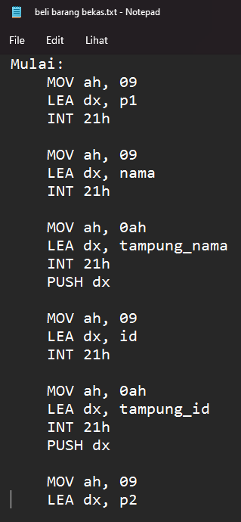
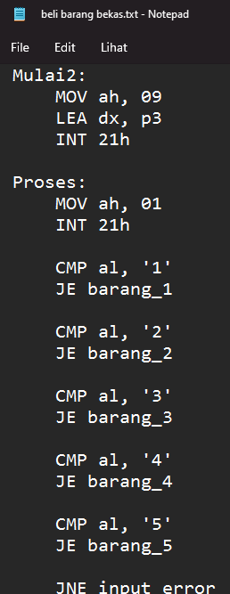
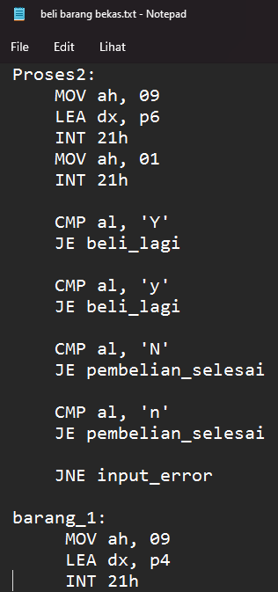
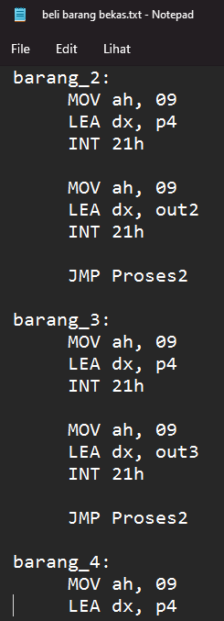
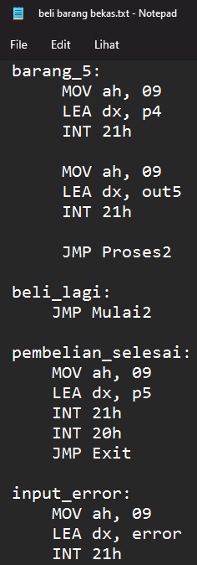
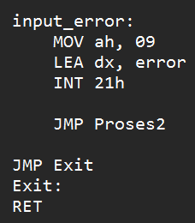
Code program pemroses

Slide 8
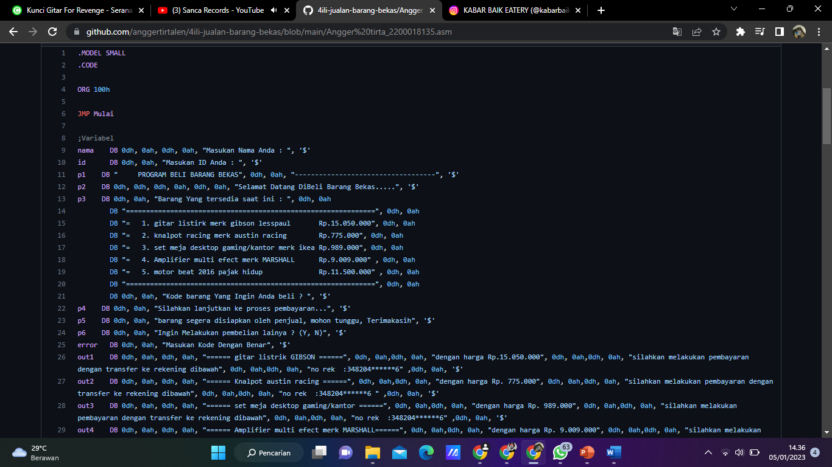
Dokumentasi upload program di github

